Slide 1
改修依頼内容

Slide 2

受付時間の変更
写真の差し替え

Slide 3
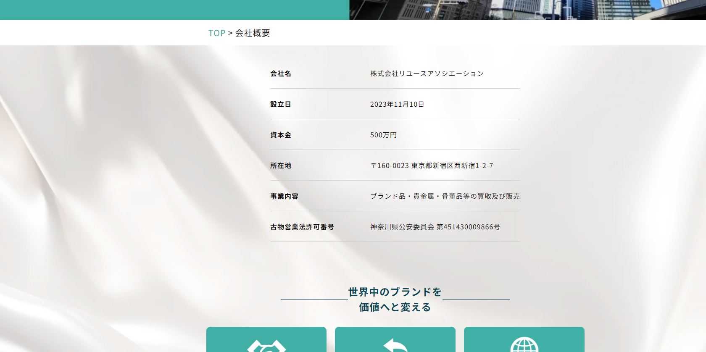
代表取締役の追記

Slide 4
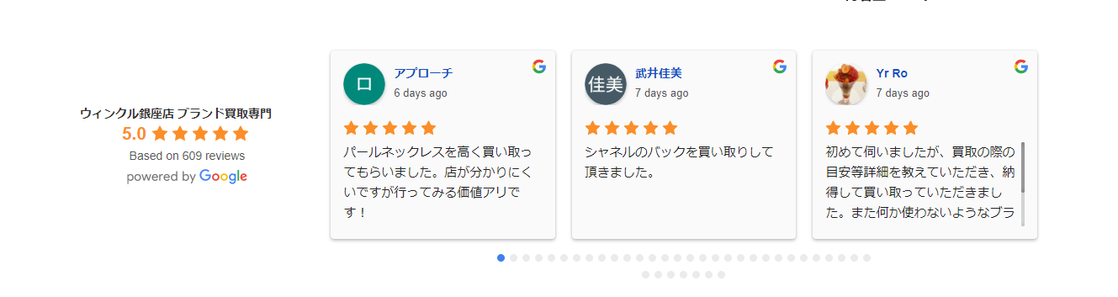
上記のような口コミスライドの開発追記

Slide 5

文言の変更

Slide 6
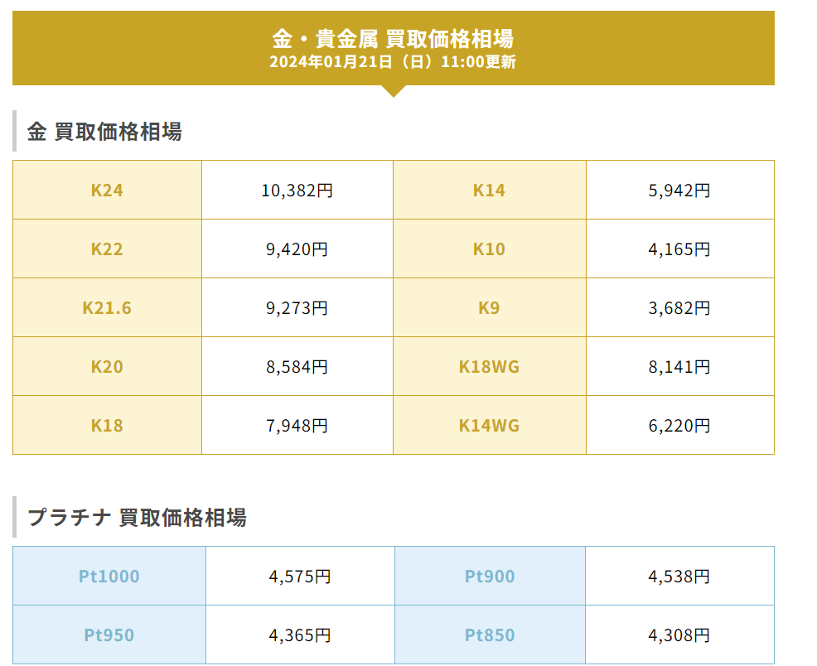
文言の変更

Slide 7
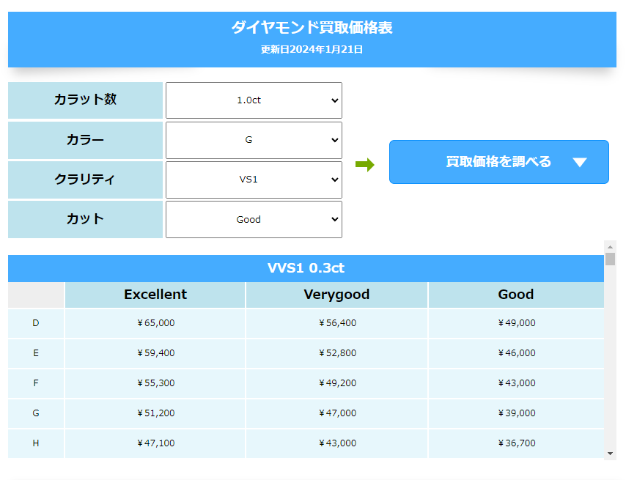
※要相談：ｼｭﾐｭﾚｰｼｮﾝツール作成の相場

Slide 8
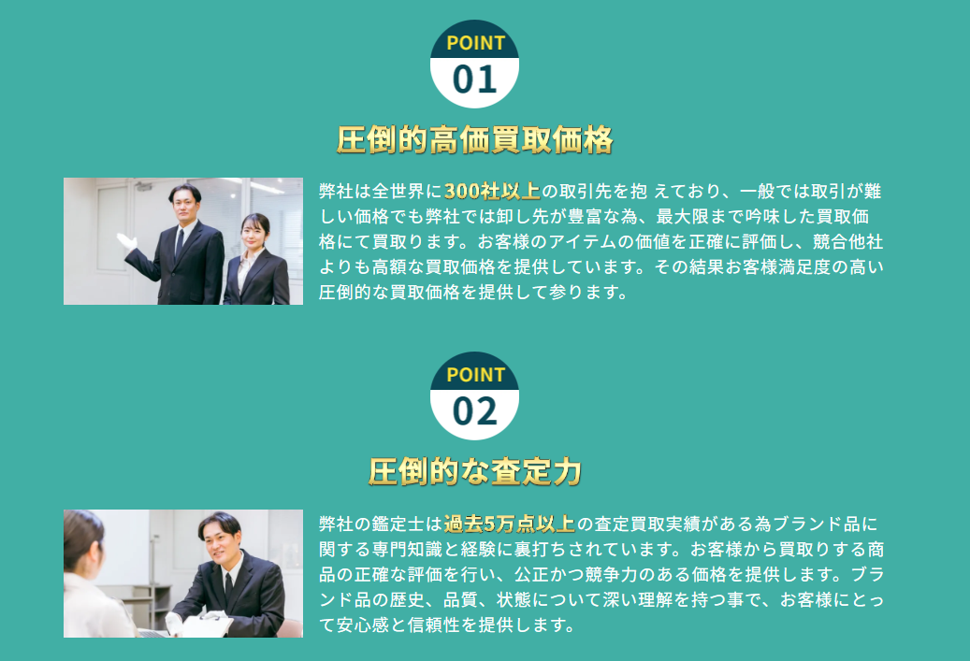
写真の差し替え

